Slide 1

Ни капли мимо!
Акселератор
АгроТехноУнивер. Осень 2023
Наставник:Лялин Евгений Александрович
Технологическое направление:
Нано-, био-, информационные, когнитивные технологии.

Slide 2

Пользователь
Проблема
Большой расход денежных средств на воду
Птицефабрики
Затрата времени на заполнение и излишние расходы воды
Любители домашних птиц
Экологически ориентированный потребитель
Большой расход объемов воды

Slide 3

Решение
  Система сбора конденсата будет автоматически собирать влагу из окружающего воздуха и использовать ее для наполнения резервуара, что поможет сэкономить воду, время и усилия владельцев птиц.

Slide 4

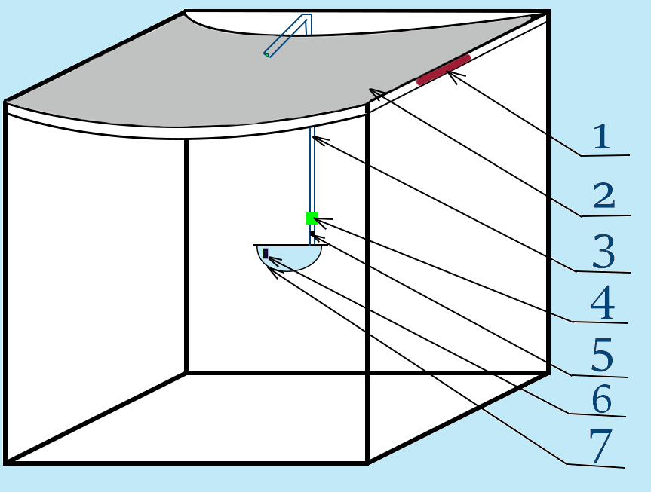
Прототип разработки
1 – выгнутые стальные листы (2 штуки)
2 – охладительный элемент Пельтье
3 –трубопровод
4 – фильтр очистки воды
5 – клапан
6 – датчик уровня воды
7 – поилка

Slide 5

Прототип разработки
Попадание воды в поилку
Образование конденсата
Контроль уровня
воды
Технологический процесс
Стечение
воды в
трубо
провод
Проход воды через фильтр

Slide 6
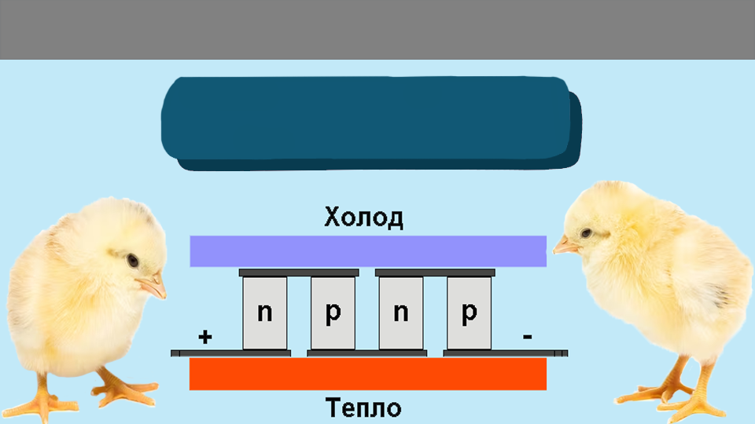
Прототип разработки
В данной системе благодаря охладителю Пельтье, установленному в поилке для птиц, создается интересный термический эффект. Этот элемент также играет роль в отоплении верхних клеток

Slide 7
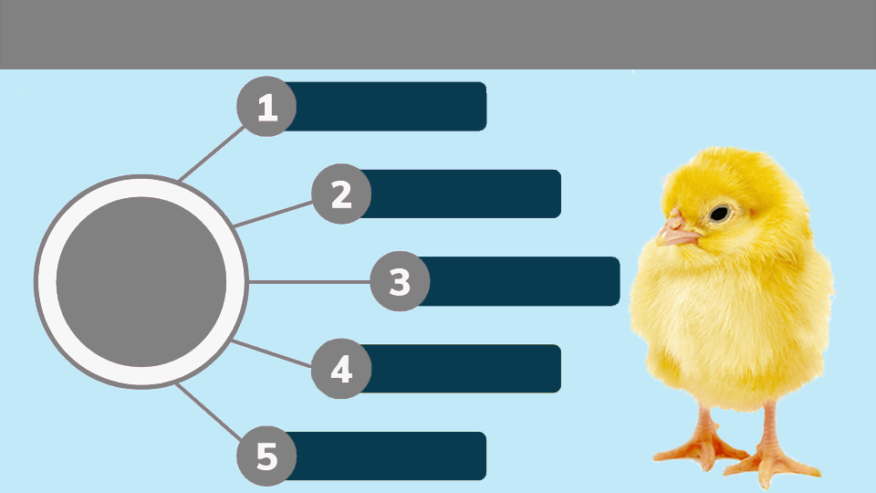
Преимущества
Все курицына предприятии потребляют 70 тысяч кубов воды в месяц
Это 2 миллиона рублей в год
Что мы экономим благодаря нашей поилке?
С помощью нашей поилки можно сэкономить 30 тысяч кубов воды
Это 900 тысяч рублей в год
30 тысяч кубов это один пруд 50×40×15

Slide 8
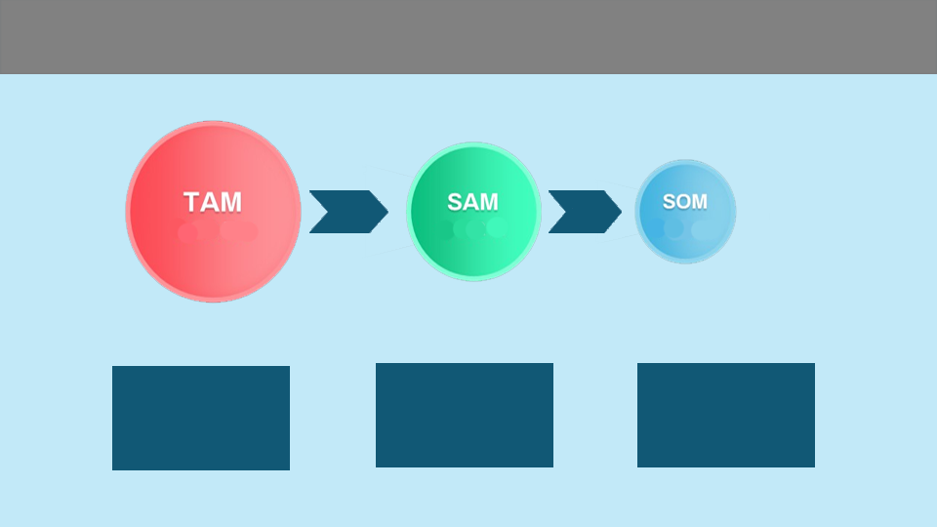
Экономика предприятия: рынок
190
10
2-3
Общий доступный нам рынок по России 190 предприятий
Доступный рынок в Пермском крае около 10 предприятий
Достижимый нами рынок по Пермскому краю

Slide 9
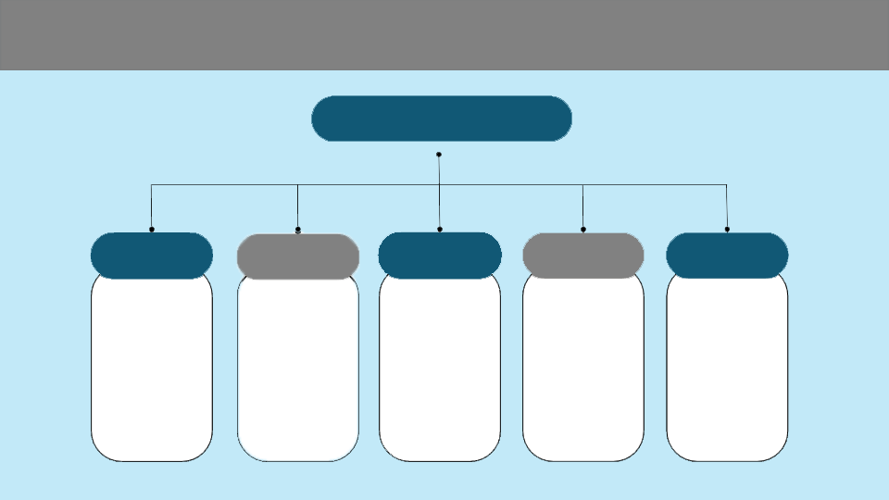
Бизнес-модель
Бизнес модель B2B
Вид деятельности
Ключевые партнеры
Ключевые показатели эффективности
Расходы
Продажи
Разработка и улучшение качества поилок
Прототипирование новых моделей.
Регистрация интеллектуальной деятельности с последующей продажей лицензии на производство
(5% с продаж).
ФОТ
Расходы на прототипирование и тестирование.
Производители
с/х оборудования
Объем продаж лицензий и доходность.

Slide 10

Перспективы развития проекта за пределами Акселератора
Поиск партнеров и инвестиций
Регистрация интеллектуальной деятельности
Тестирование
Создание прототипа
Маркетинговая компания
План действий развития проекта
Получение гранта «Студенческий стартап»
Старт продаж для всех

Slide 11

Подведение итогов работы в Акселераторе
Изначальная цель: разработка новейшей поилки для птиц
1
2
Атмосфера работы в нашей команде успешно сказалась на выполнении цели
Получили знания в разработке продуктов, бизнес-модели
3
4
Разработали бизнес-модель, идею, которую можно воплощать в жизнь
Допускали ошибки в оценке рыночного спроса, но все быстро исправили
5
Опыт в акселераторе стал ключевым моментом в развитии проекта
6
Notes:
Данный слайд не является жестко регламентированным, при необходимости его можно разделить на два или три. О чём рекомендуется рассказать.
Представьте участников команды и расскажите о ваших зонах ответственности.
Какими инструментами вы пользовались и почему именно такими? С какими столкнулись ограничениями и сложностями, как с этим работали. Если в процессе работы в команде произошли изменения, расскажите почему.
Ожидания и реальность. Какой план реализации проекта был составлен в самом начале? Какие были задачи, сроки и т.п.? Как получилось на самом деле? Какие корректировки вам пришлось внести в план? Какие в результате были задачи и фактические сроки исполнения? Какие риски сработали, какие вы предусмотрели, какие нет?
Расскажите об итогах Акселератора лично для вас. Какой опыт вы приобрели, что поняли про себя и других, чему научились (в связи с вашей специальностью, в плане софт-скиллов)
Просим вас не зачитывать информацию со слайдов, а рассказывать своими словами!

Slide 12
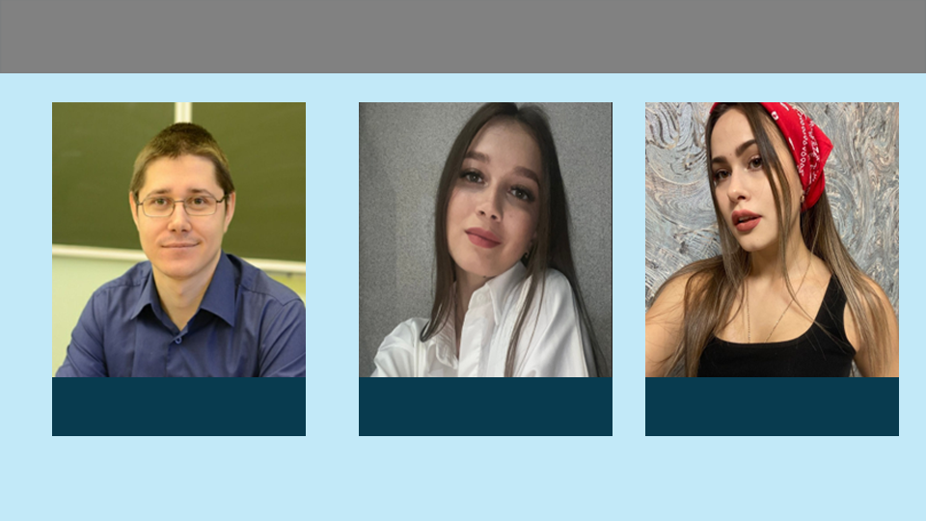
Наша команда
Лялин Евгений Александрович
Наставник проекта
Бородулина Кристина Дмитриевна
Руководитель проекта
Талашова Мария Александровна
Администратор проекта

